Slide 1

Internet věcí a chytrá domácnost

Slide 2





Co je to chytrá domácnost?
Pohodlí
Úspora energie
Chytrá domácnost se zaměřuje na propojení elektronických zařízení po domácnosti pomocí internetu.
Umožňuje automatizaci a dálkový přístup k jejich kontrole.
Bezpečnost
Automatizace

Slide 3
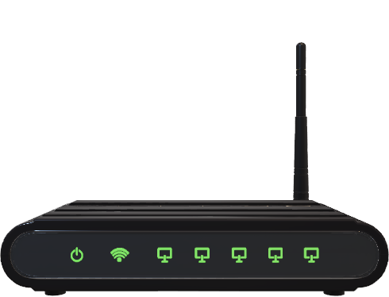
Internet věcí
- Umožňuje ovládat a monitorovat různá zařízení pomocí internetu
- Zařízení umožňují uživatelům vzdáleně ovládat a získávat informace o jejich funkci.
- Tyto zařízení zahrnují například chytré hodinky, bezpečnostní kamery, automobily, ledničky a pračky

Slide 4


Pohodlí
Úspora energie
Přínosy chytré domácnosti
Bezpečnost
Automatizace
- Zařízení můžeme ovládat na dálku např.: - Pomocí telefonu
- Hlasového asistenta
- Detekce pohybu (rozsvícení světla) - Časování (topení se zapne v určitý čas)

Slide 5
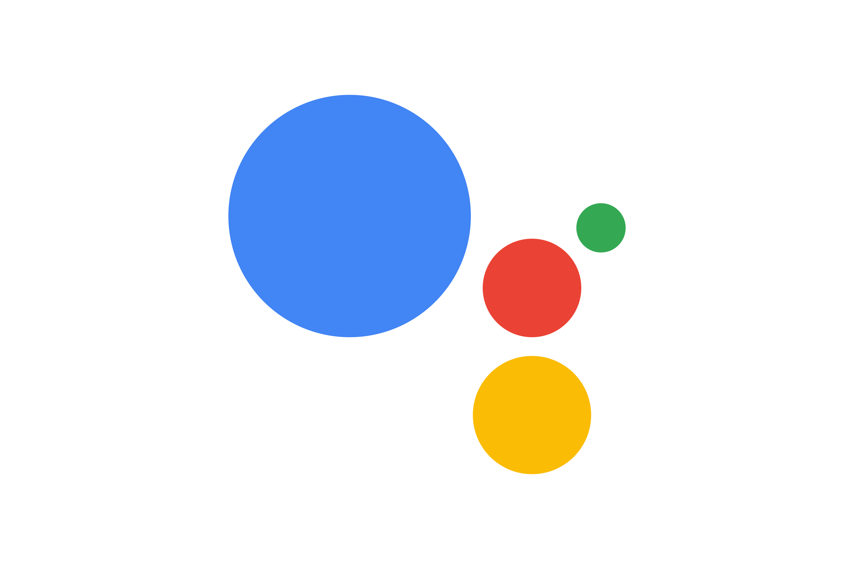
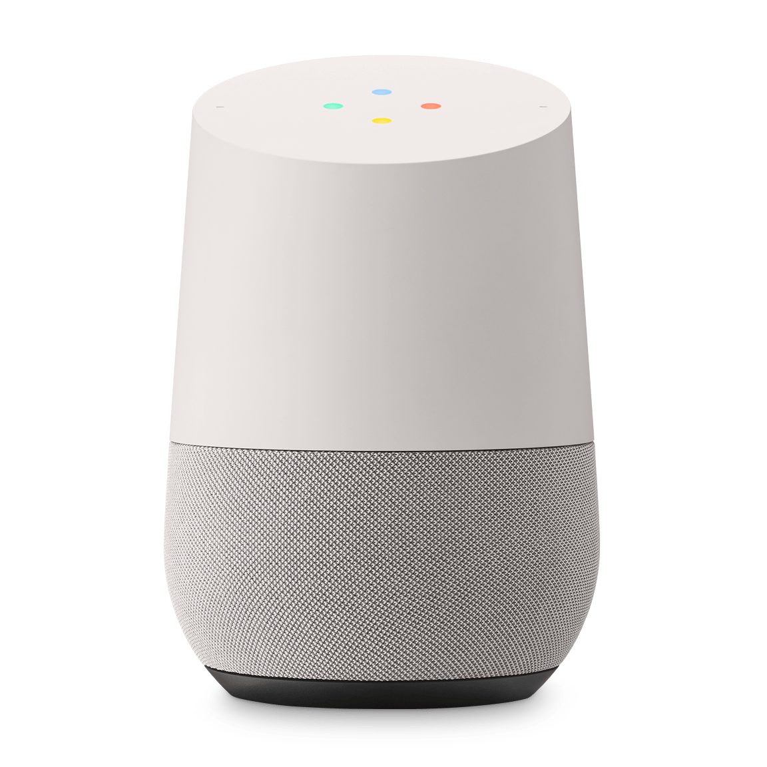

Pohodlí
Úspora energie
- Zařízení můžeme ovládat na dálku např.: - Pomocí telefonu
- Hlasového asistenta
- Detekce pohybu (rozsvícení světla) - Časování (topení se zapne v určitý čas)
Bezpečnost
Automatizace

Slide 6
Hlasový asistent
Hlasové asistenty ovládáme pomocí hlasových příkazů. Mohou být software např. v mobilu, nebo zařízení např. Google home repack
(viz. zařízení vlevo)
Co hlavního se v hlasových asistentech nachází?
Mikrofon – přes který uživatel komunikuje
Reproduktor – veškerý zvuk ze zařízení
Procesor - zpracovává data z mikrofonu

Slide 7
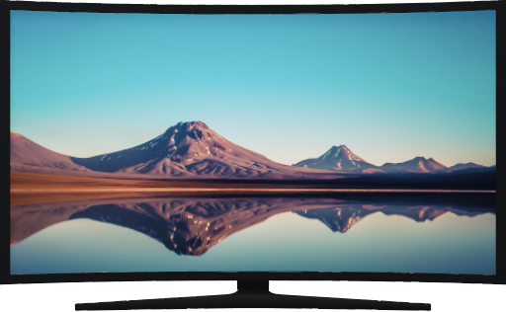
Smart TV
- Přes chytrou televizi můžeme otevřít internet, lze instalovat aplikace i přes Google Play Store
Smart TV mají své operační systémy:
- Tizen (samsung)
- Apple TV
- Android (Philips, Sony)
- WebOS (LG)

Slide 8


Pohodlí
Úspora energie
Díky chytré domácnosti můžete ušetřit jak elektřinu, tak i peníze.
Chytré termostaty - regulují automaticky teplotu na závislosti, zdali se někdo v místnosti nachází
Chytré žárovky - vypnou se v době, když jsou všechny místnosti nevyužívány

Slide 9
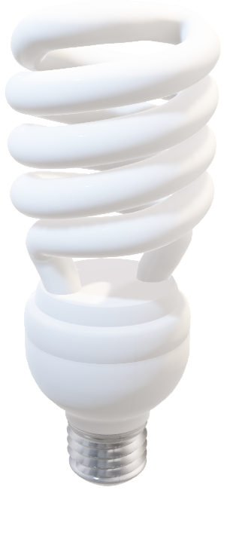
Chytré žárovky
- Jsou to LED žárovky které můžeme propojit přes internet atd…
- Šetří energii tím, že se vypnou v době, když jsou všechny místnosti nevyužívány
- Automatické zapínaní a vypínaní pomocí senzorů nebo časovačů
- Možnost nastavit teplotu barvu nebo teplotu světla

Slide 10
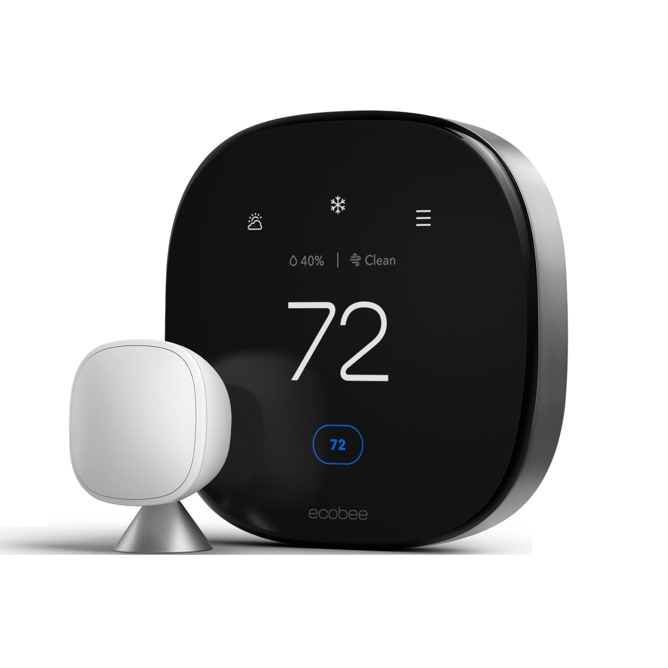
Chytré termostaty
- Je to zařízení, přes které se reguluje teplota
- Šetří energii tím, když někdo není doma termostat se vypne,
naopak když má někdo přijet domů termostat se zapne
- Může se časovač naplánovat přes aplikaci v mobilu nebo ovládat přes mobil. Může se zapnout i podle aktuálního počasí

Slide 11
Bezpečnost
- Tím, že je chytrá domácnost propojená, nemusí být problém s bezpečností
- Chytré kamery, zapnou se při když je na kameře zaznamenán pohyb.
- Bezpečnostní alarmy, mohou detekovat pohyb, zvuky nebo jiné nebezpečné situace

Slide 12
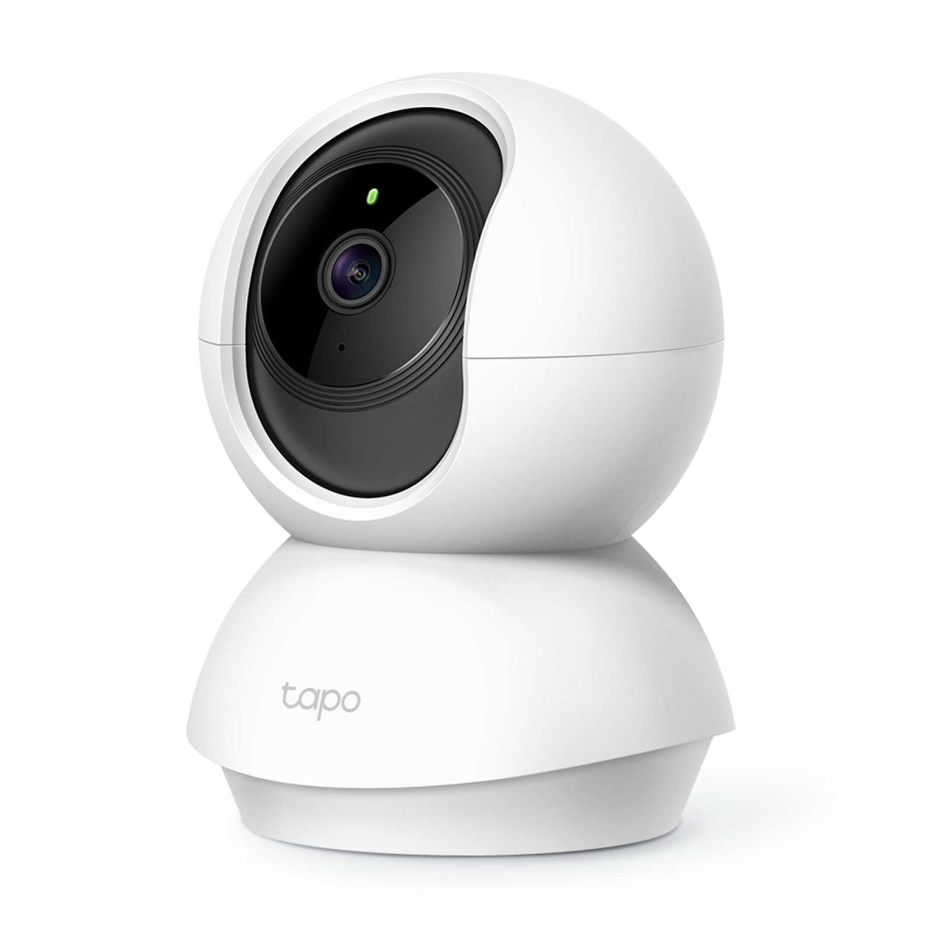
Chytré kamery
Chytré kamery mají rozmanité funkce:
- detekce pohybu, noční vidění a možnost záznamu a přenosu obrazu na chytrý telefon. Některé dokážou rozpoznávat tváře.
- Chytré kamery dokážou rozpoznávat tváře, nebo rozpoznají vozidlo, lidi i zvířata.

Slide 13
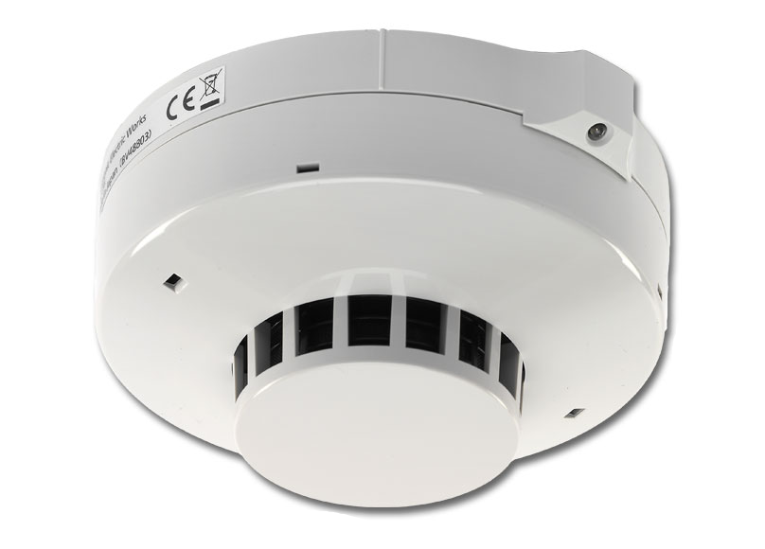
Chytré alarmy
- Bezpečnostní alarmy jsou obvykle vybaveny senzory, jako jsou detektory pohybu, dále dveřní a okenní senzory proti vloupání.
- Mohou být i senzory poskytující detekci hluku
Detektor kouře
- Podobným typem jsou i požární senzory, které obsahují detektory kouře. Po detekci alarm může vypnout elektrické spotřebiče, kvůli bezpečnosti.

Slide 14
Automatizace
- automatizace je automatické ovládání elektronických zařízení ve vaší domácnost připojené k internetu
- automatizace je nastavení zařízení tak, aby se vzájemně spouštěla
např. když detektor kouře detekuje kouř, spustí se alarm, který může spustit hasící zařízení

Slide 15
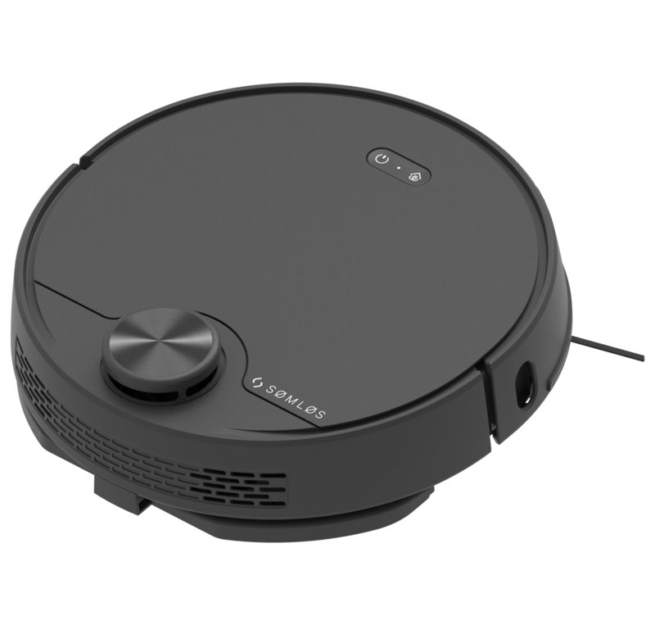
Chytrý vysavač
- jsou vybaveny senzory, softwarem a dalšími technologiemi, které jim umožňují automaticky vysávat a řídit svůj pohyb po místnosti
- Některé chytré vysavače poskytují také funkce jako detekci nečistot nebo návrat na nabíjecí stanici
- Chytré vysavače pomáhají uživatelům ušetřit čas a úsilí při úklidu a tím zlepšit kvalitu života
Chytré kamery mají rozmanité funkce:

Slide 16
Další příklady automatizace
Chytré termostaty
Detektor kouře
Hlasový asistenti

Slide 17


Výhody a nevýhody chytré domácnosti
Pohodlí
PRROOBBLLEEMMY
Úspora energie
Úspora času
Finanční náklady
Úspora energie
Spolehlivé připojení k
internetu
Bezpečnost
Bezpečnost
Zranitelnost k
cyber útokům
Vhodné i pro starší lidi
Obavy o soukromý
Automatizace

Slide 18
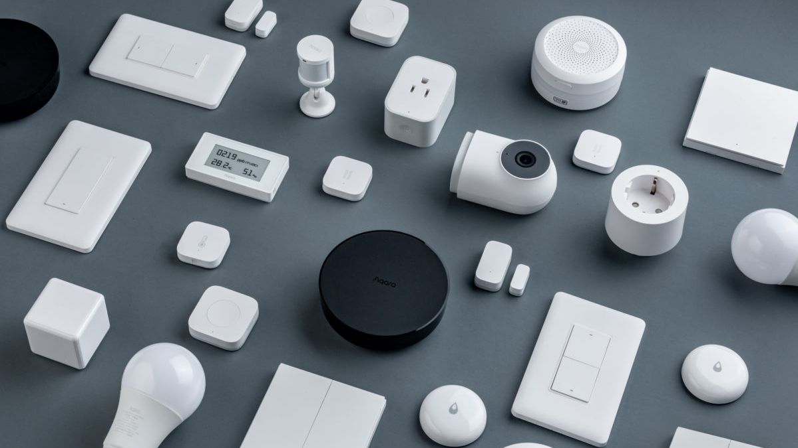

Slide 20


https://github.com/Lpavek/chytradomacnost

